Slide 1
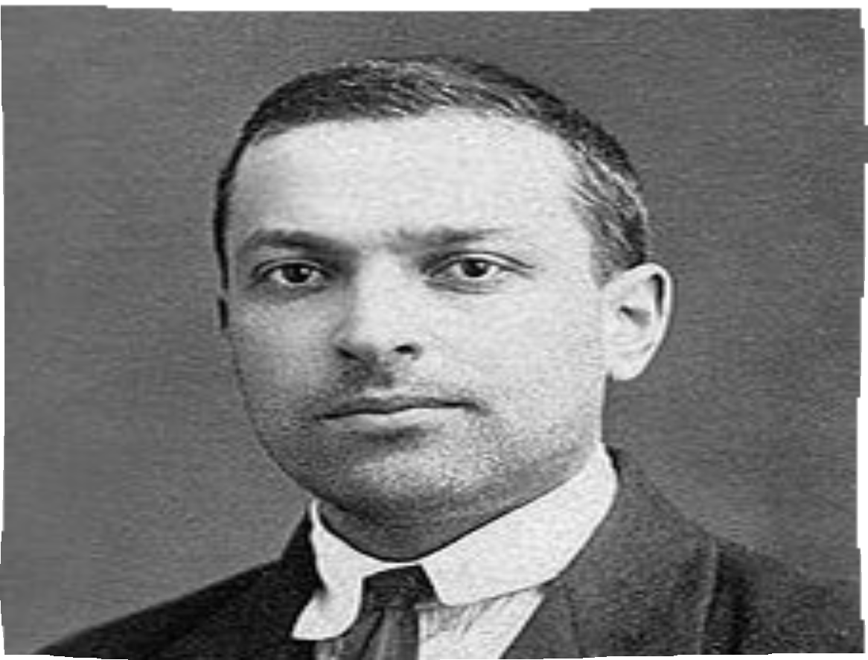
Л.С.Вигодський висунув ідеї, які розкрили закони культурного розвитку особистості, її психічних функцій (мовлення, уваги, мислення), пояснили внутрішні психічні процеси дитини, її відносини із навколишнім середовищем.
Його ідеї з дефектології започаткували корекційну педагогіку, яка стала практично допомагати особливим дітям.

Slide 2
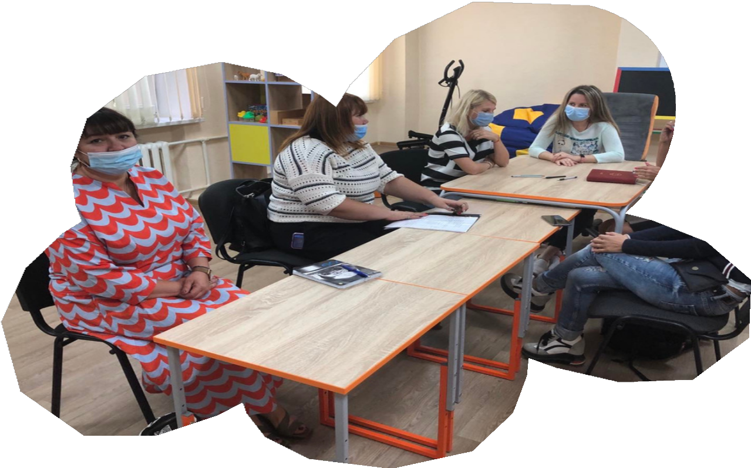
Вчитель– дефектолог (корекційний педагог)
планує і здійснює навчальну, виховну, корекційну, компенсаційну, реабілітаційну роботу з дітьми, які мають порушення у розумовому розвитку; забезпечує умови для засвоєння ними відповідних навчальних та компенсаційно-корекційних програм з урахуванням порушень, вікових індивідуальних особливостей дітей, сприяє їх соціальній реабілітації та адаптації, профорієнтації.
Корекційний педагог вивчає і фіксує динаміку розвитку дітей, виробляє оптимальну педагогічну стратегію, проєктує шляхи навчання, виховання, реабілітації та соціальної адаптації кожної дитини, обирає ефективні форми, методи, засоби навчально-виховного, корекційно- реабілітаційного процесу. Залучається до сувмістних засідань психолого-педагогічної комісії триччі на рік.

Slide 3
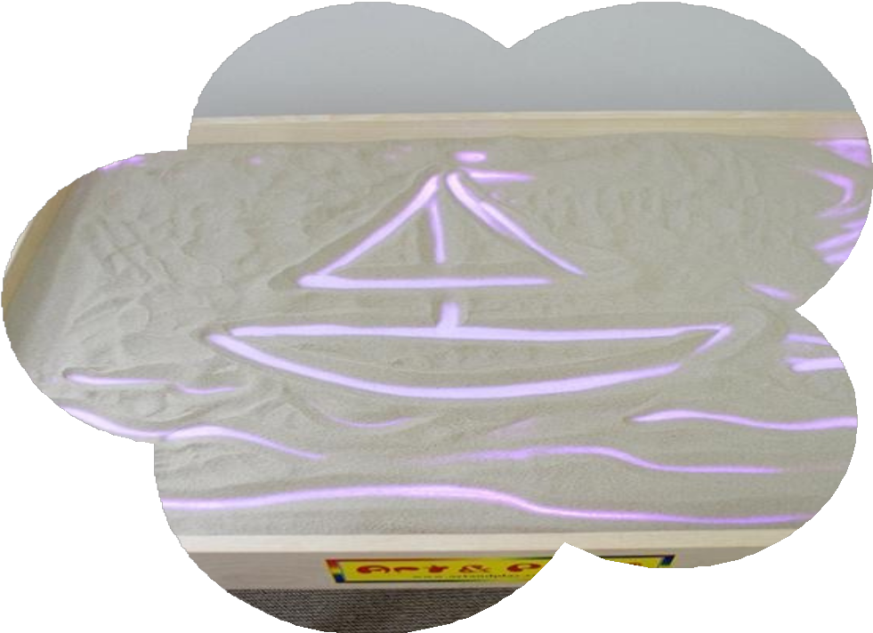
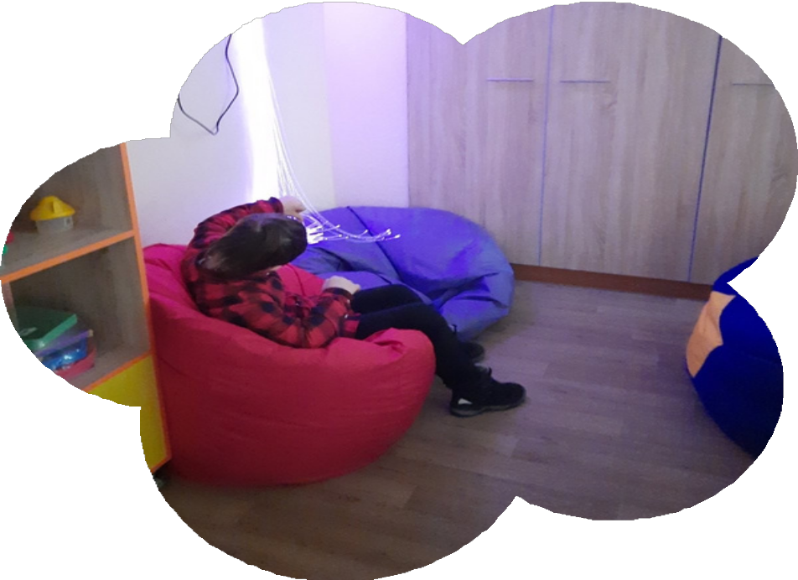
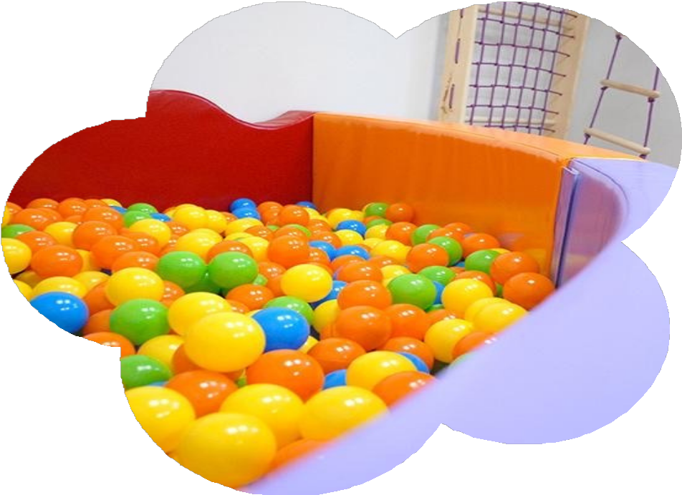
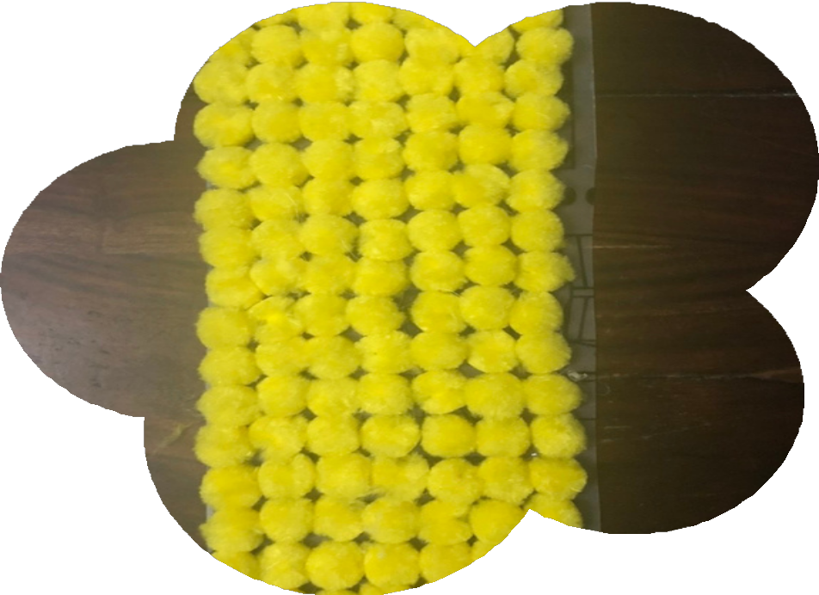
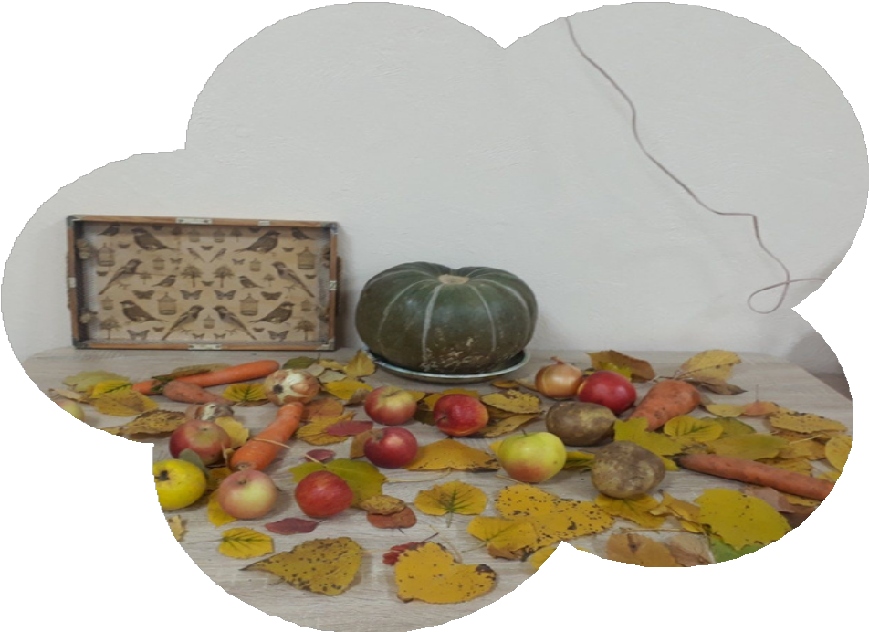
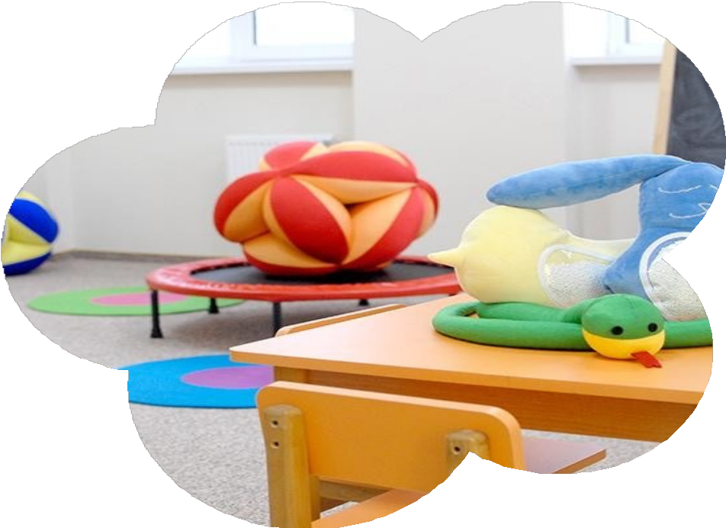
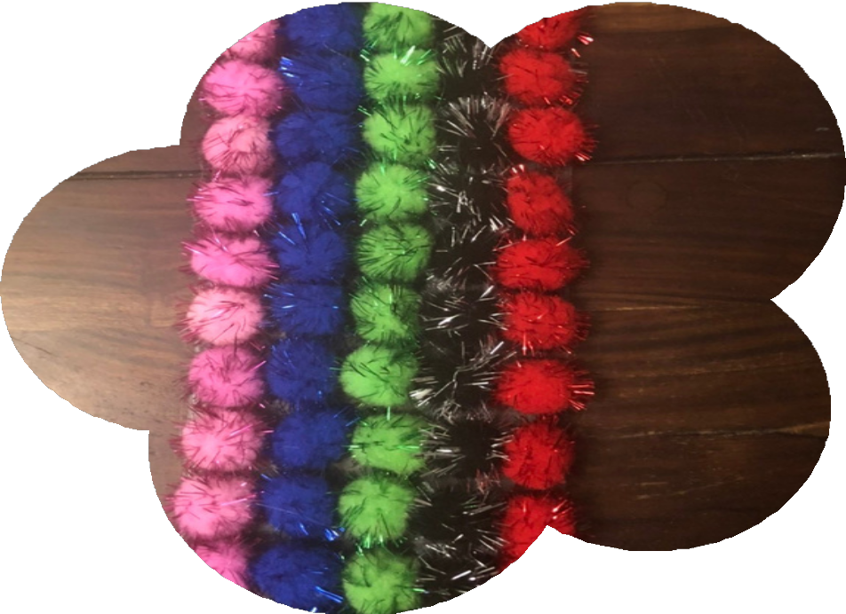

Slide 4
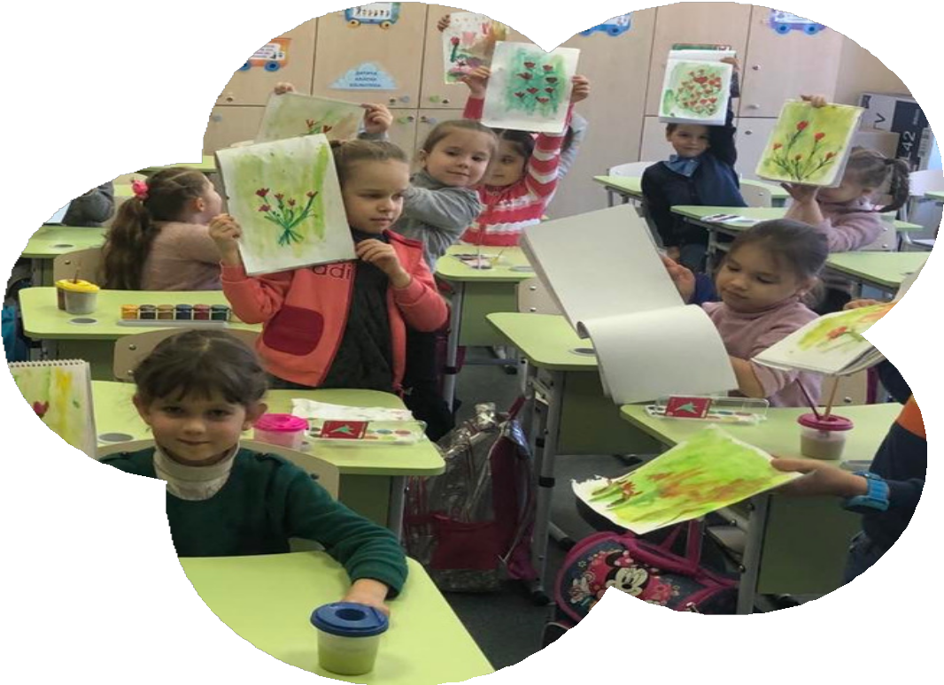
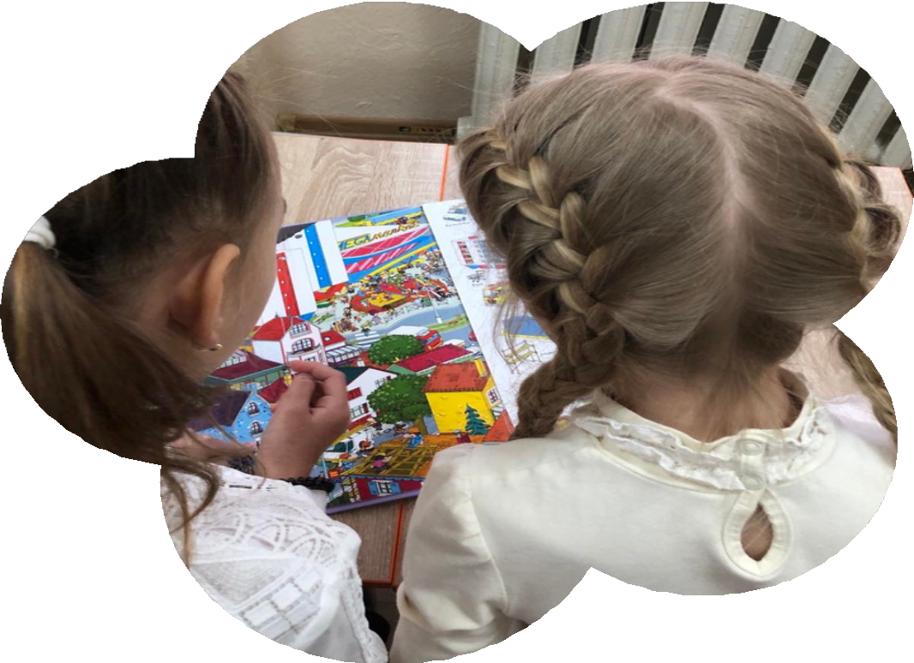
Основні завдання роботи вчителя-дефектолога:
• виправлення чи послаблення порушень психофізичного розвитку дитини;
• профілактика ускладнень структури розладу;
• створення умов для розвитку дитини з порушеннями інтелекту;
• цілісне формування особистості дитини;
• навчання батьків прийомів організації ігрової та навчальної діяльності дитини, окремих корекційних прийомів та методів.

Slide 5
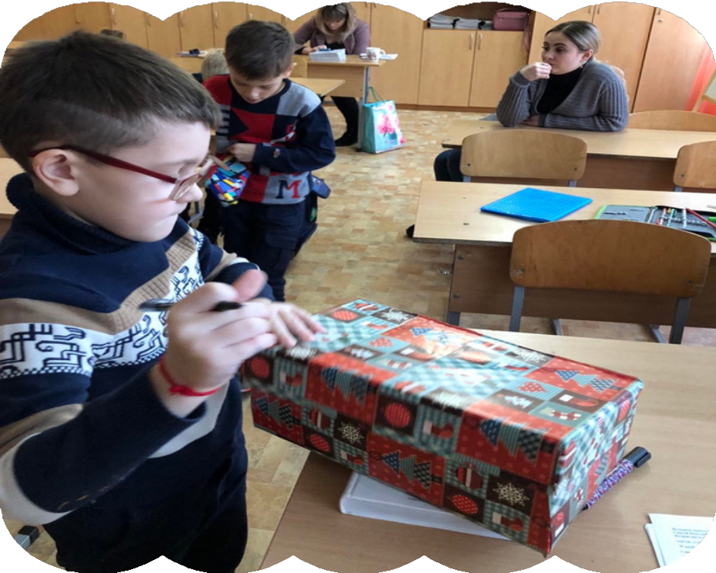
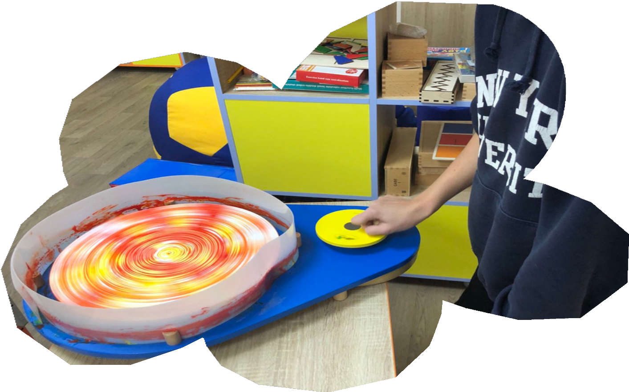
Основні напрями корекційної роботи вчителя- дефектолога:
• встановлення емоційного контакту;
• сенсорний розвиток;
• формування уявлень про оточуючий світ;
• розвиток мовлення, комунікативних навичок;
• формування навичок орієнтування у просторі;
• формування елементарних математичних уявлень (логіко-математичний розвиток – для дітей шкільного віку) ;
• корекція пізнавальної діяльності.

Slide 6
Батькам потрібно пам'ятати, що більшу частину часу дитина проводить не в дитячому садку, школі, а в родині. Тому лише заняття дефектолога з дитиною не дадуть такого результату, який можна отримати при тривалій і цілеспрямованій роботі спеціалістів разом з батьками.

Slide 7
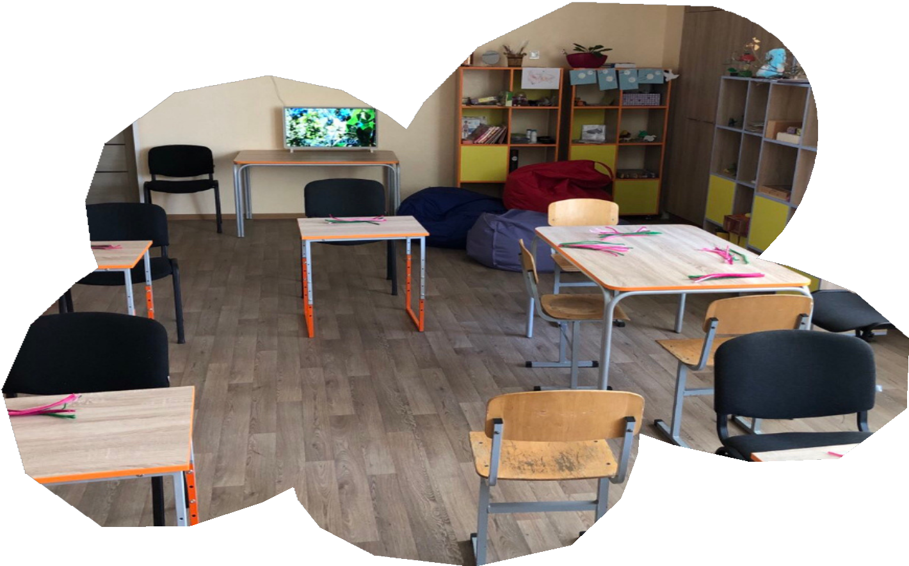
На базі нашої школи була створена і обладнена сенсорна кімната. В цьому приміщенні діти отримують корекційно-розвивальні заняття. Проводять час, коли сенсорно або емоційно перевантажені.
Працюючи з дітьми інклюзивних класів вважаю, що творчий підхід у роботі є важливою складовою роботи вчителя-дефектолога.

Slide 8
Принципи Л.С.Вигодського і зараз лежать в основі сучасних виховних та освітніх практик, використовуються у кращих західних практиках, включаючи знамениту «фінську освіту».

Slide 9
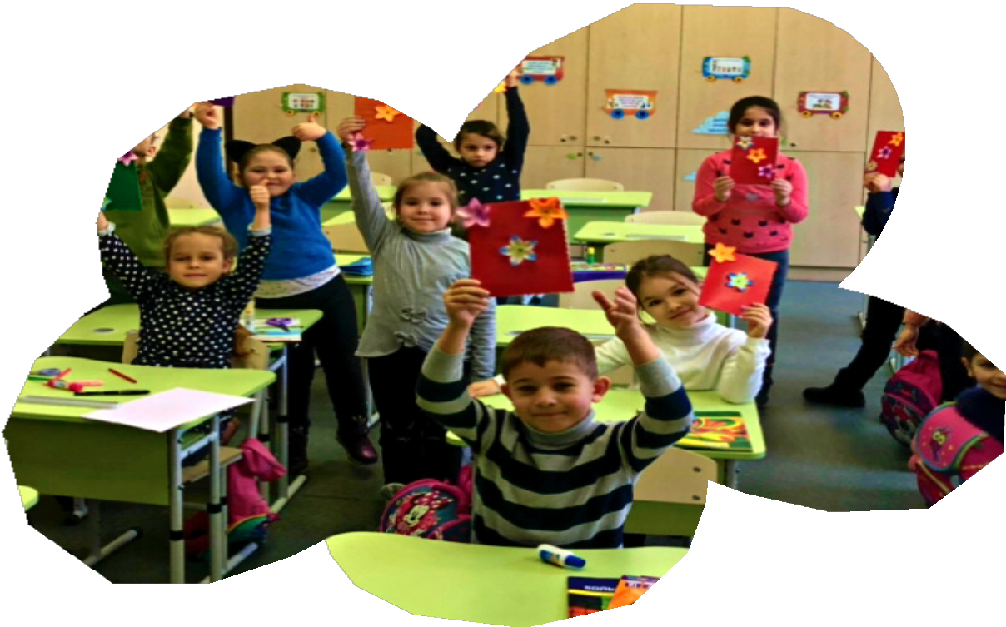
1. Важливо не те, що дитина вже вміє, а те, чому вона може навчитися - це теорія зон ближнього розвитку дитини.

Slide 10
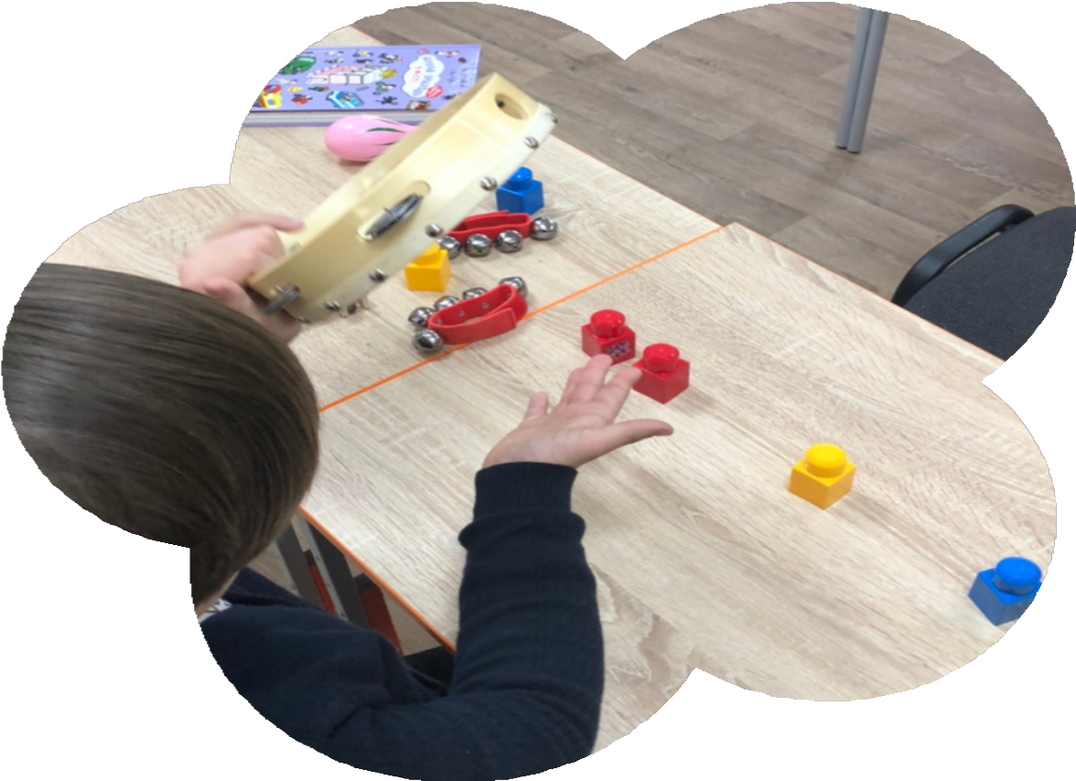
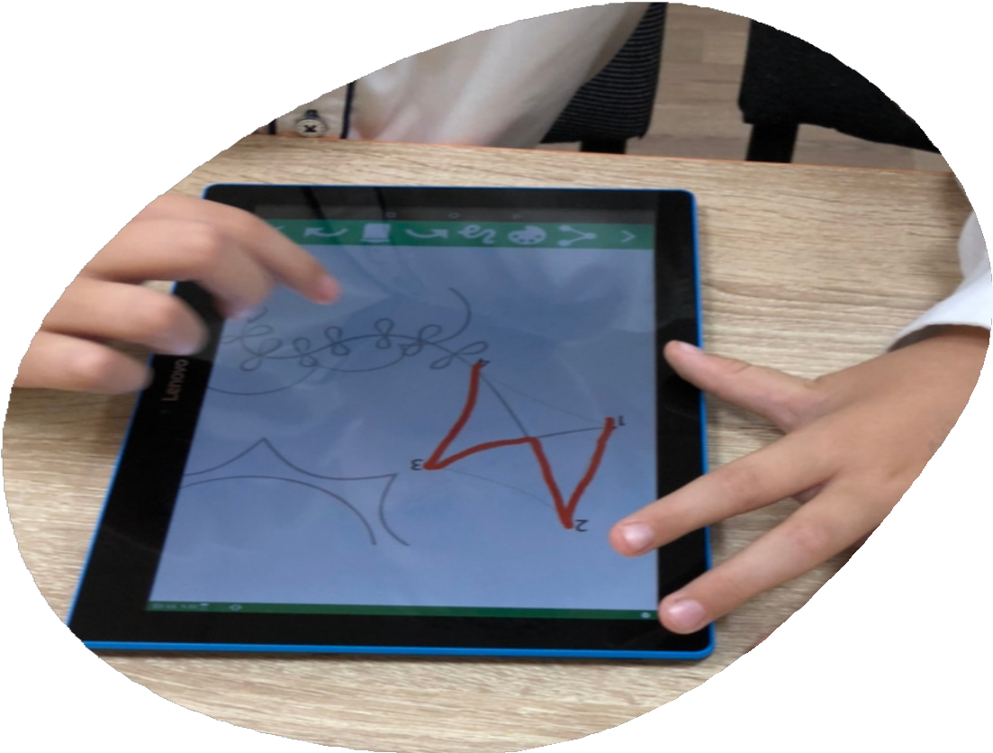
2. Вільна гра - основа майбутніх успіхів дитини

Slide 11
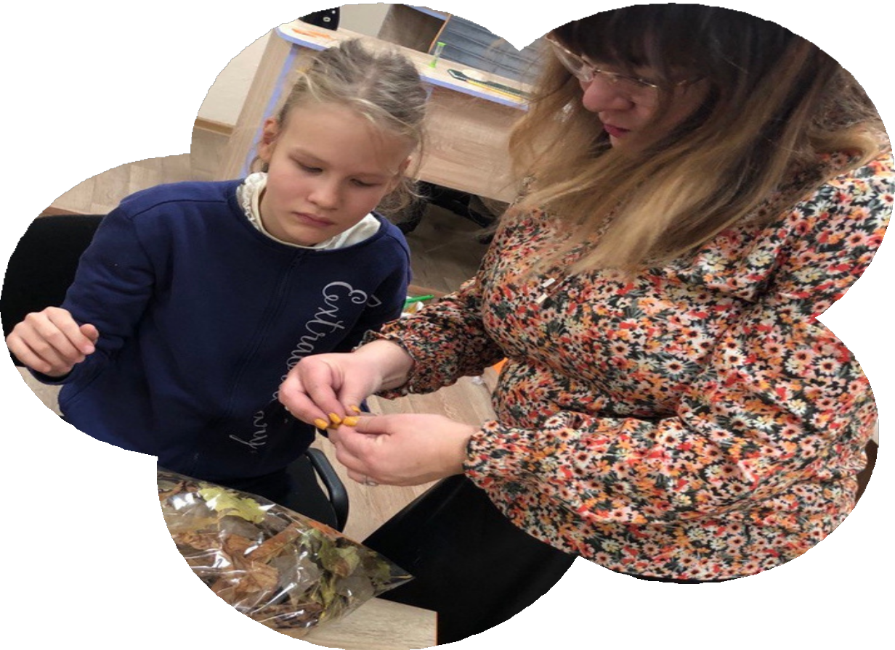
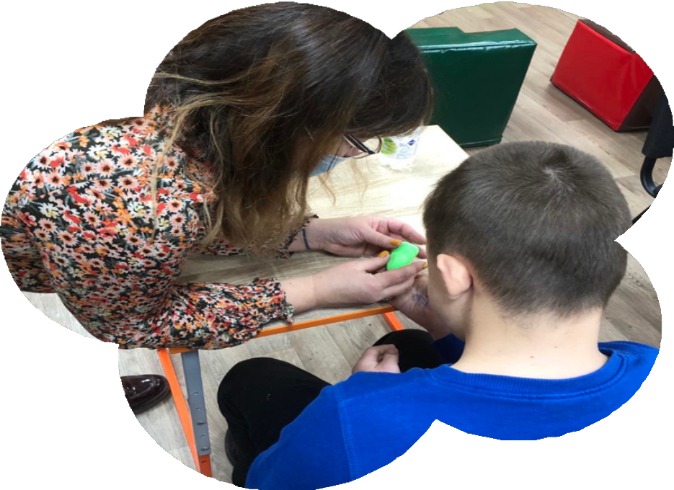
3. Завдання дорослих – допомагати розвиватися

Slide 12
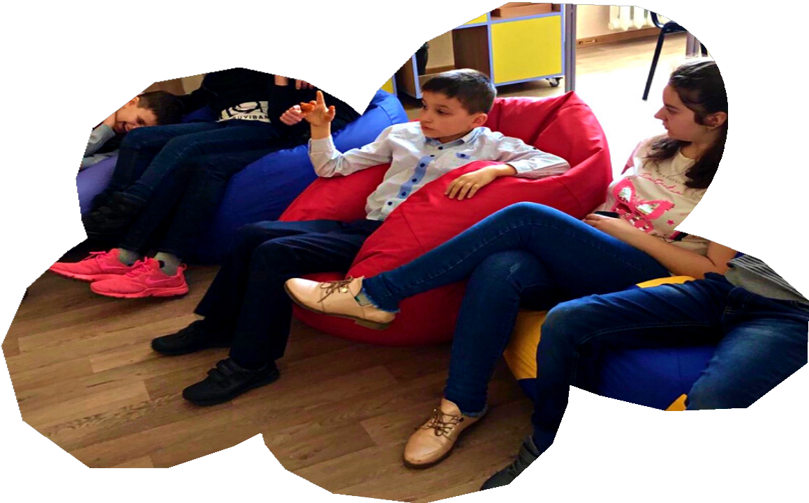
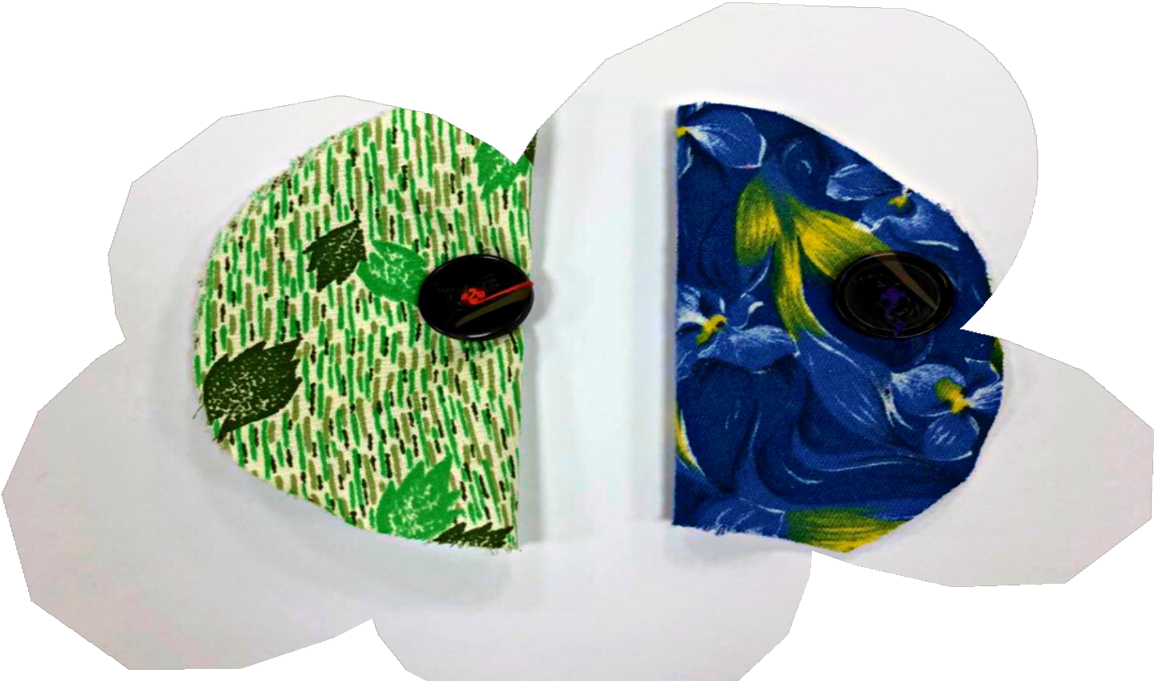
4. Оцінки не розповідають, чому ж навчилася дитина

Slide 13
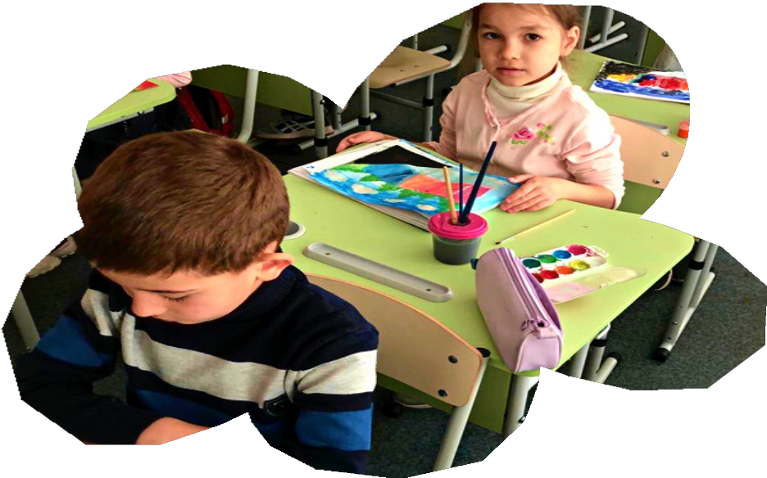
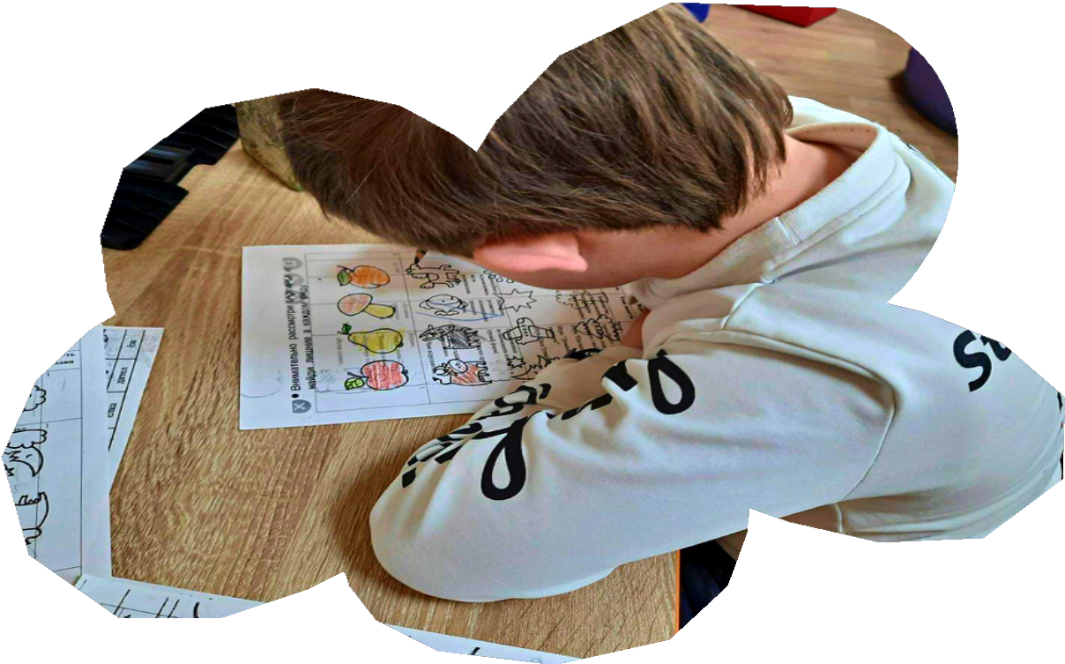
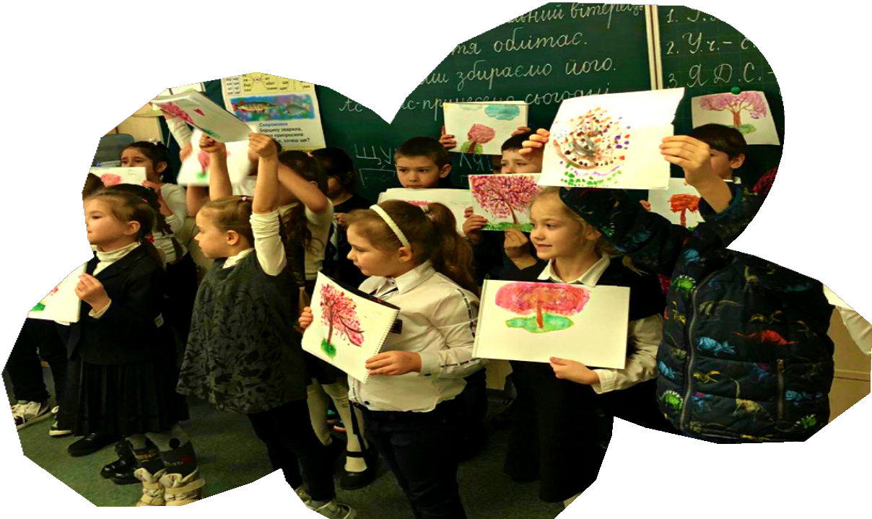
5. Кожна дитина має бажання вчитися

Slide 14
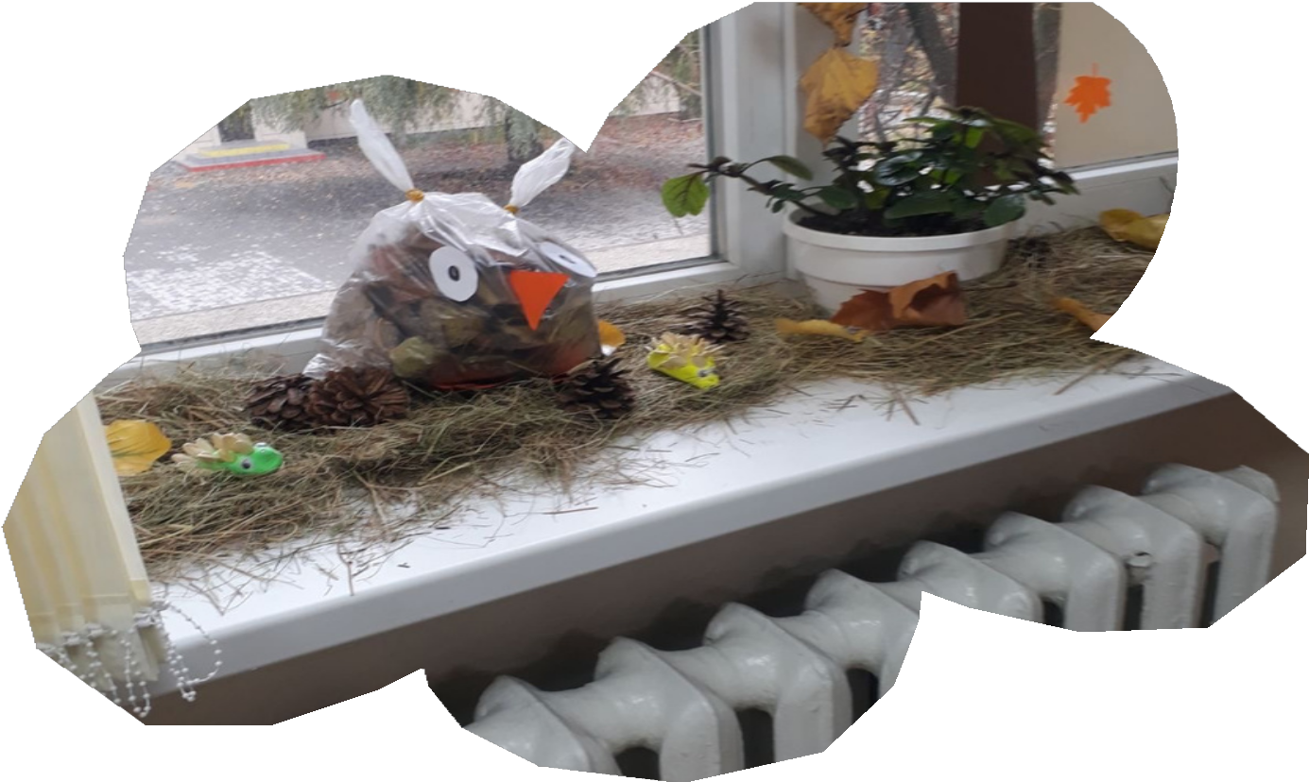
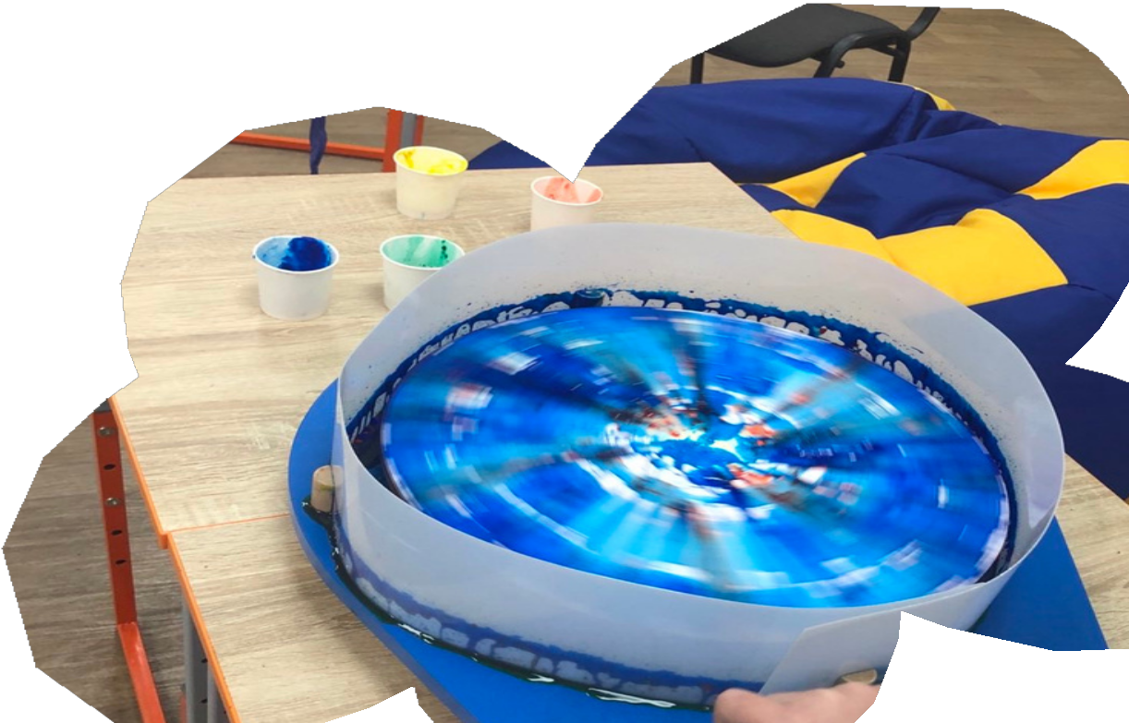
При нашому закладі працює інклюзивна майстерня, де корекційні педагоги, асистенти вчителів, учні інклюзивних класів сумісно проводять майстер класи, урочисті до різних свят. Пропоную особистий досвід з проведення таких заходів

Slide 15
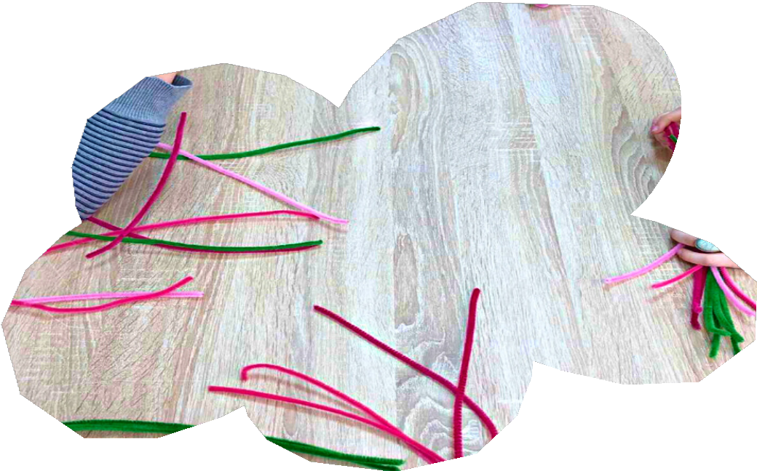
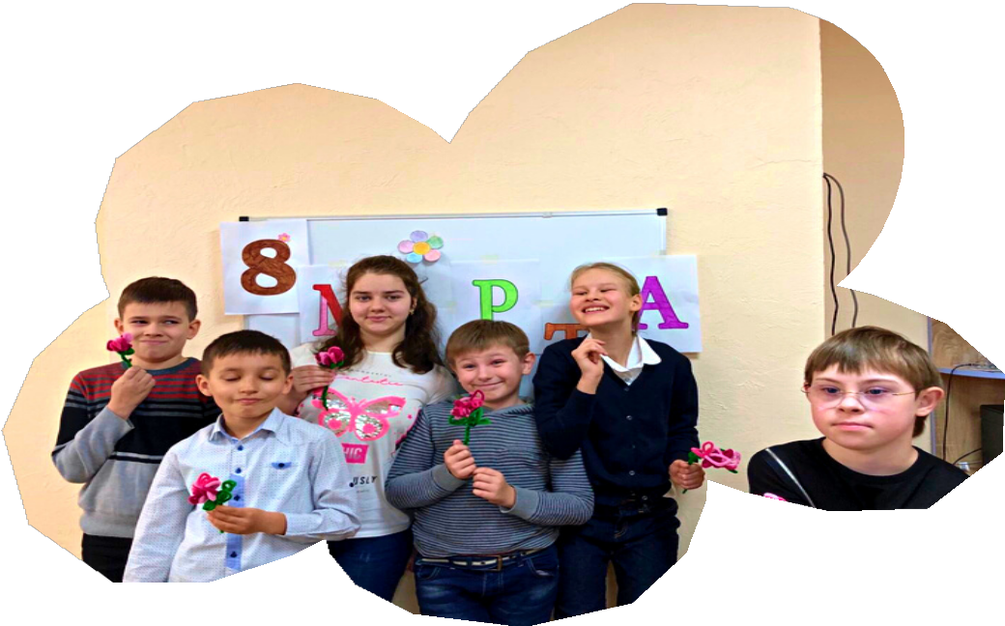
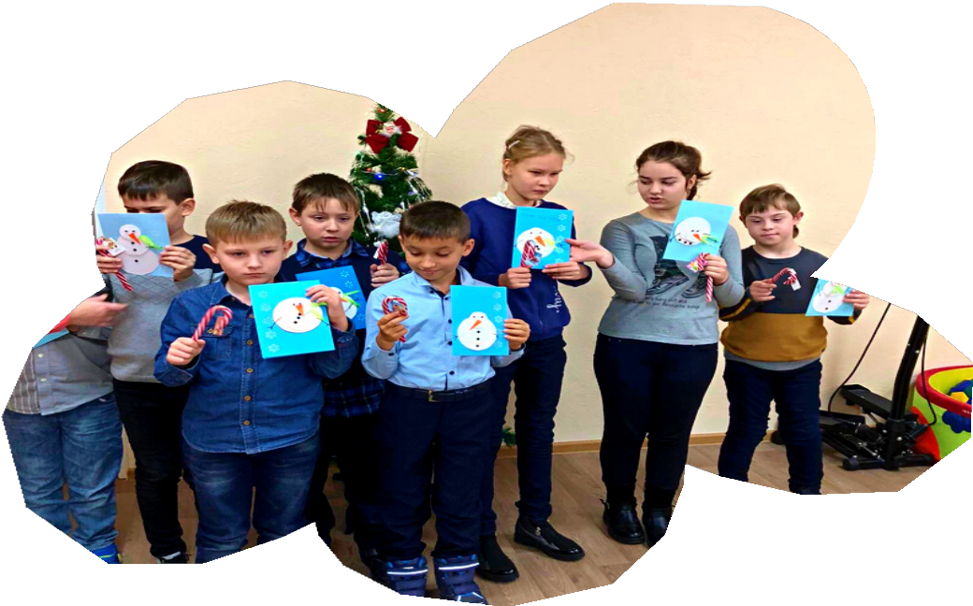
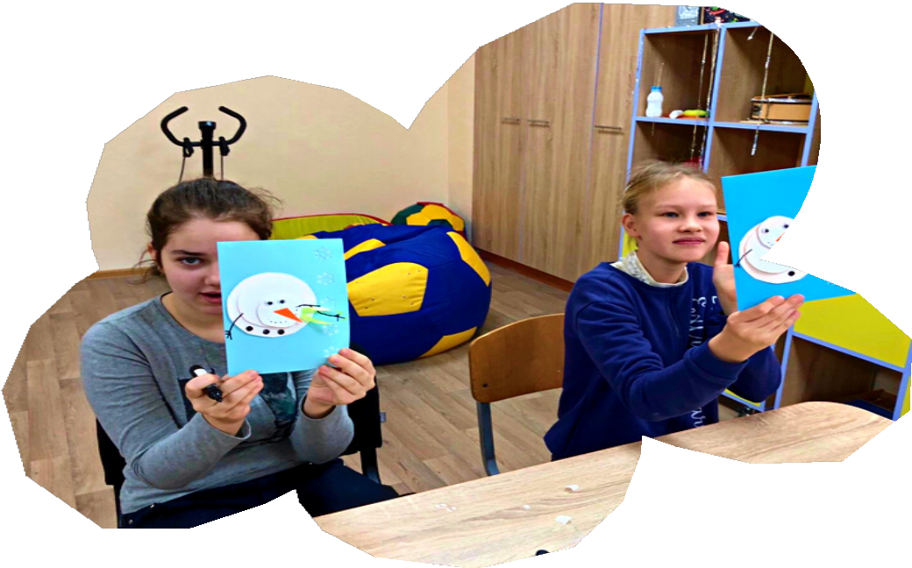

Slide 16
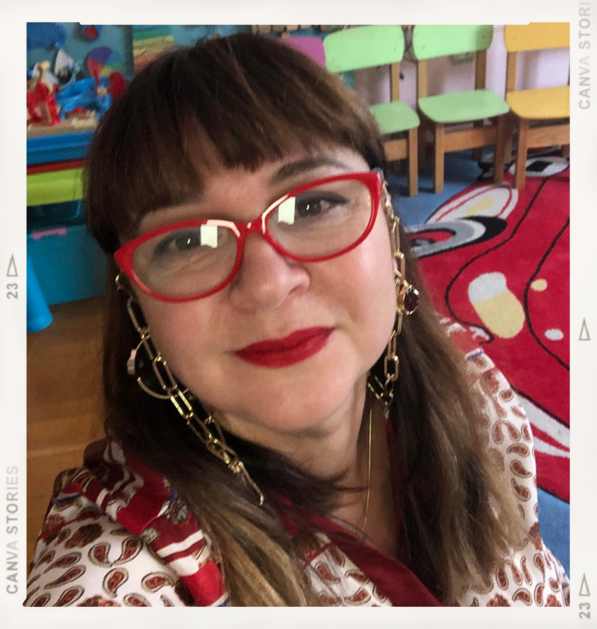
ПОРАДА ВІД КОРЕКЦІЙНОГО ПЕДАГОГА:
Розмова дорослих з дитиною має особливе значення, вона впливає на розвиток мовлення та загальний розумовий розвиток. Діти, з якими батьки багато і вдумливо говорять, розвиваються швидше і мають правильне мовлення.
Здоров'я та успіхів Вам і Вашим дітям!!!
ЗОЛОТАРЬОВА ЯНА СЕРГІЇВНА

